Slide 1

大学物理规范作业
总(20）

Slide 2
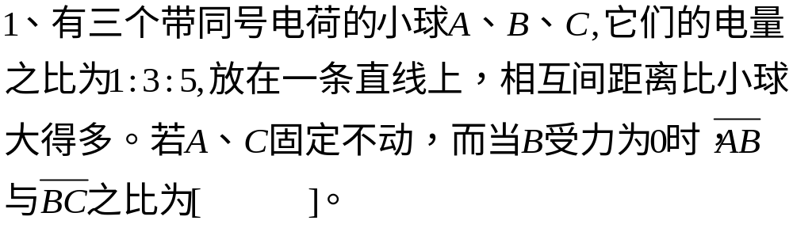

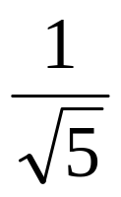
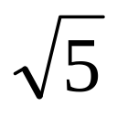
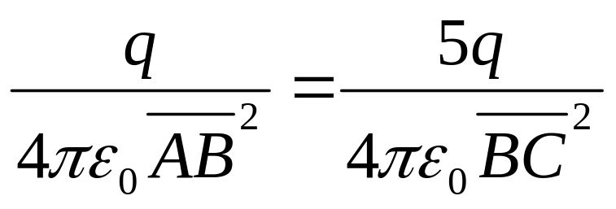
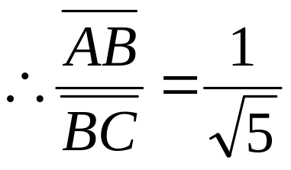
一、选择题
C
（A）5 （B） （C） （D）
解：B受力为零时，电荷A、C在B点的合场强为零，即电荷A、C在B点产生的场强大小相等方向相反。
依题意有：
A
B
C

Slide 3

2.点电荷Q被闭合曲面S所包围，从无穷远处引入另一点电荷q至曲面外一点，如图所示，则引入前后：【 】
D
（A）通过曲面S的电通量及曲面上各点的场强均不变。
（B）通过曲面S的电通量变化,而曲面上各点场强不变。
（C）通过曲面S的电通量及曲面上各点的场强均变化。
（D）通过曲面S的电通量不变,而曲面上各点场强变化。

Slide 4
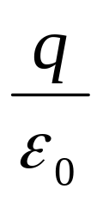
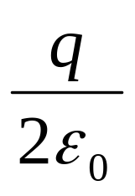
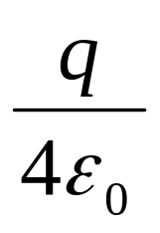
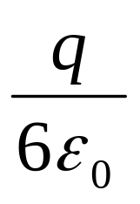
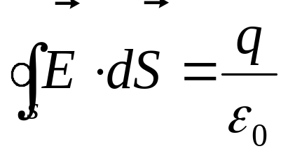
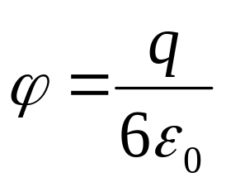
3.一带电量为q的点电荷位于边长为a 的正方形中心轴上且与正方形中心的距离为 a /2，则通过此正方形平面的电通量为【 】。
D
（A） （B） （C） （D）
如图所示作边长为a的立方体，电荷位于立方体的中心。
解:
由高斯定理，通过立方体的总的电通量为：
则通过每一个面的电通量为：

Slide 5
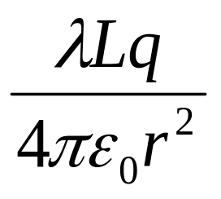
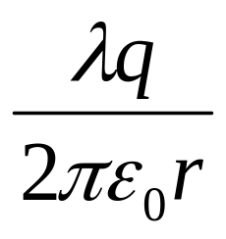
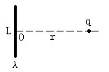
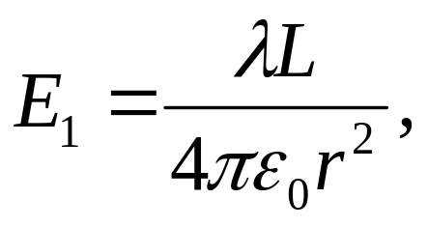
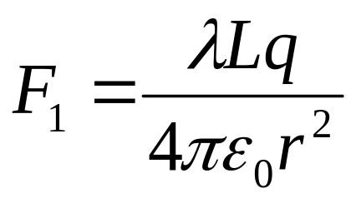
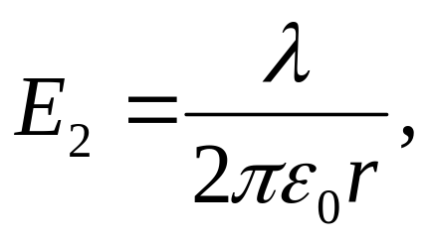
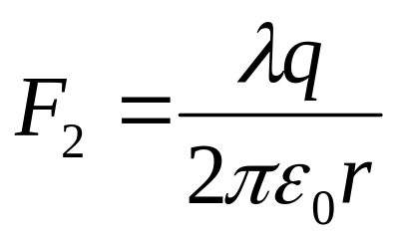
二、填空：(1)如图,有一段长度为L的均匀带电直线，电荷线密度为λ，在其中心轴线上距O为r处有一带电量为q的点电荷。
①当r>>L时，q所受库仑力大小F₁=
②当r<<L时，q所受库仑力大小F₂=
解:
①当r>>L时，可把带电直线视为点电荷。
②当r<<L时，可把带电直线视为无限长直带电体

Slide 6
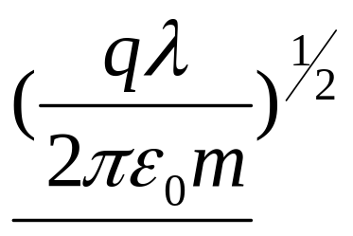
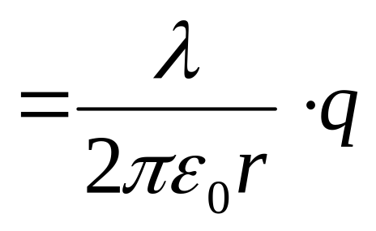
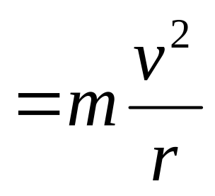
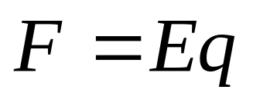

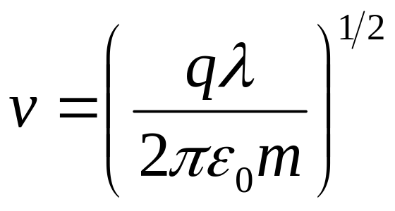
（2）“无限长”均匀带电直线，电荷线密度为λ，在它的电场作用下，一质量为m、带电量为-q的质点以直线为轴线作匀速率圆周运动，该质点的速率v= 。
解：质点作匀速率园周运动所受的向心力为：
得到：

Slide 7
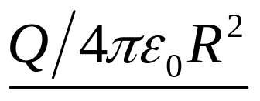
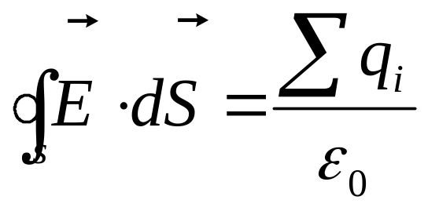
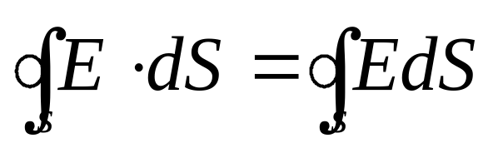
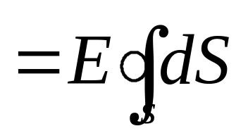


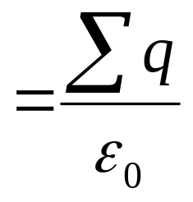

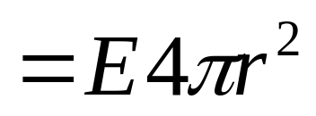
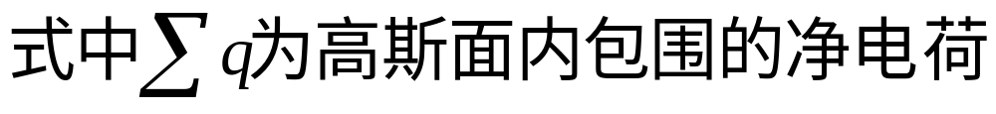
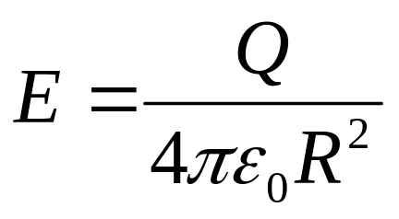
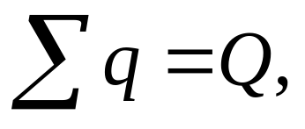
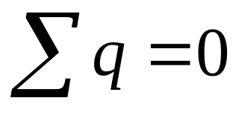
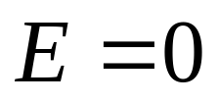
（3）把一个均匀带电量为+Q的球形肥皂泡由半径r₁吹胀到半径为r₂，则半径为R（r₁<R<r₂）的高斯球面上任一点的场强大小E由 变为 。
0
解：
利用高斯定理
球形肥皂泡半径为r₁（r₁<R）时:
球形肥皂泡半径为r₂（r₂>R）时:

Slide 8


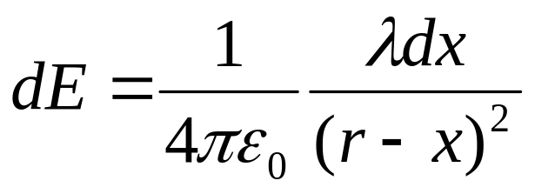



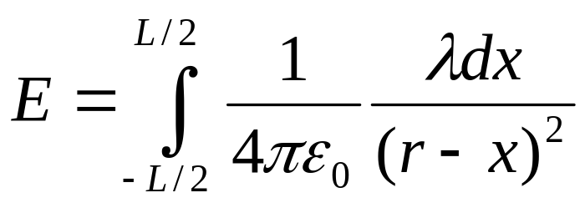
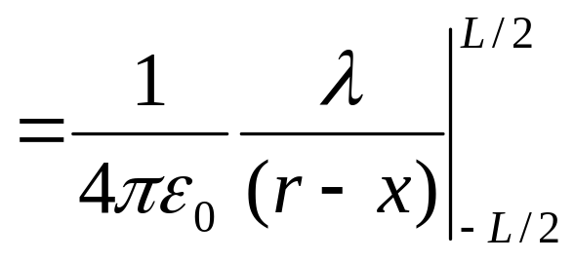
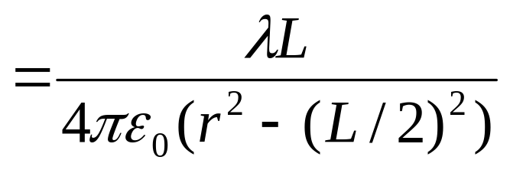
三、计算题
1、一均匀带电直线长为L，线电荷密度为λ。求直线的延长线上距L中点为r（r>L/2）处的场强。
解：取长度为dx的电荷元λdx,在r产生的电场强度为：
对上式积分

Slide 9

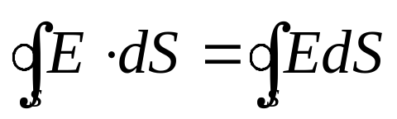


2、一个均匀带电的球层，其电荷体密度为ρ，球层内表面半径为R₁，外表面半径R₂，求空间区域电场分布。
解：利用高斯定理
如图作高斯面，于是有：
r < R₁
注意！
当r大于R₁ 、 R₂时同样的取高斯面

Slide 10
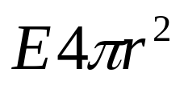
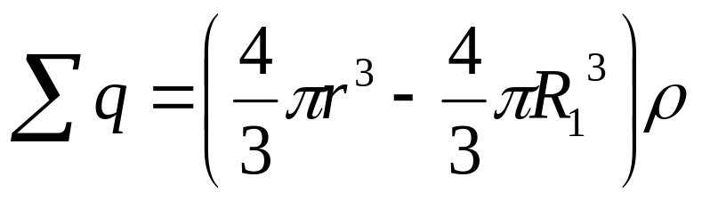
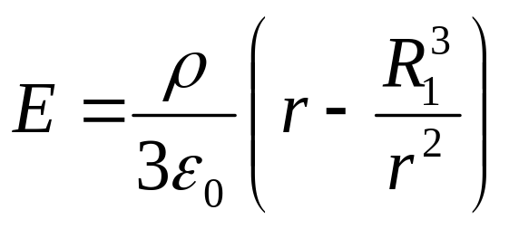
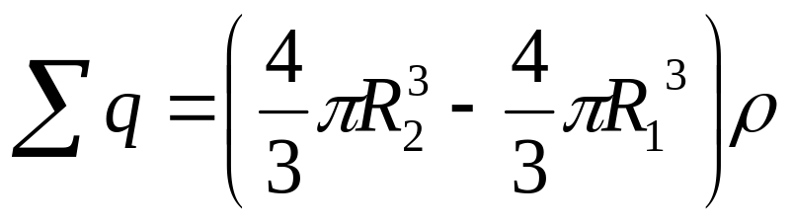
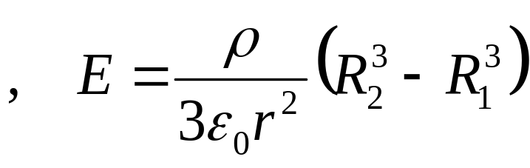
R₁ < r < R₂
r > R₂

